Slide 1


CHÀO MỪNG CÁC EM
ĐẾN VỚI BUỔI HỌC HÔM NAY!

Slide 2



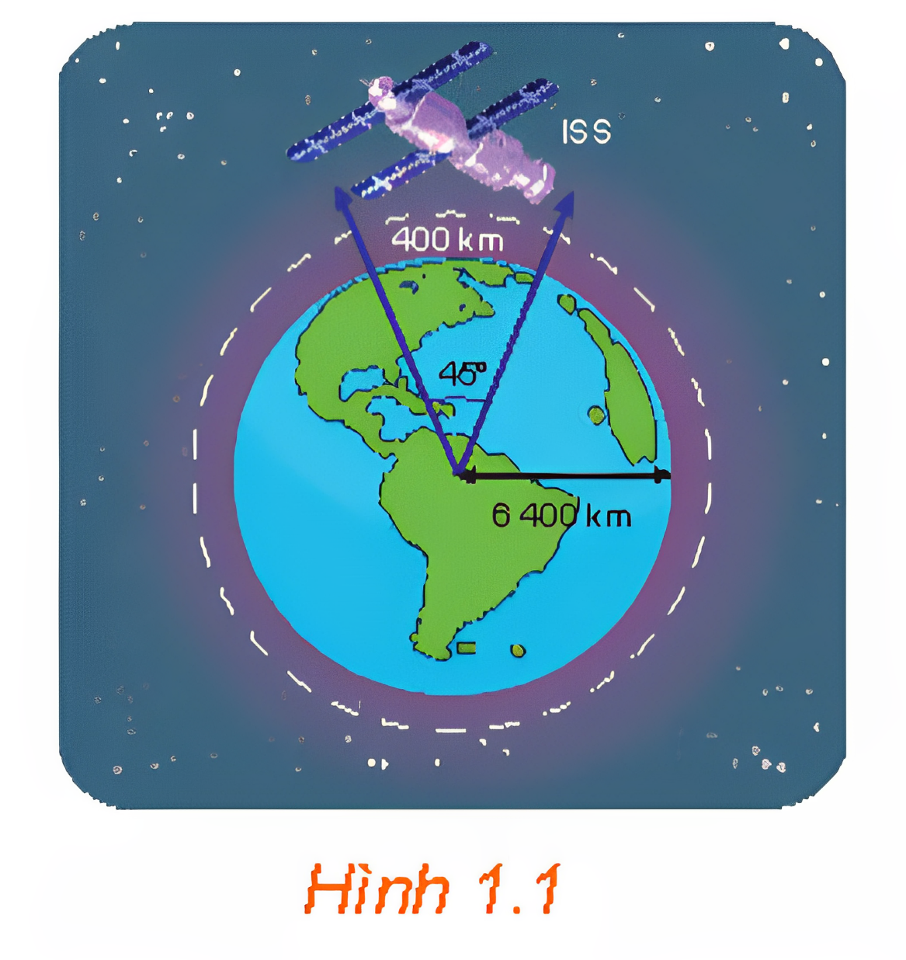

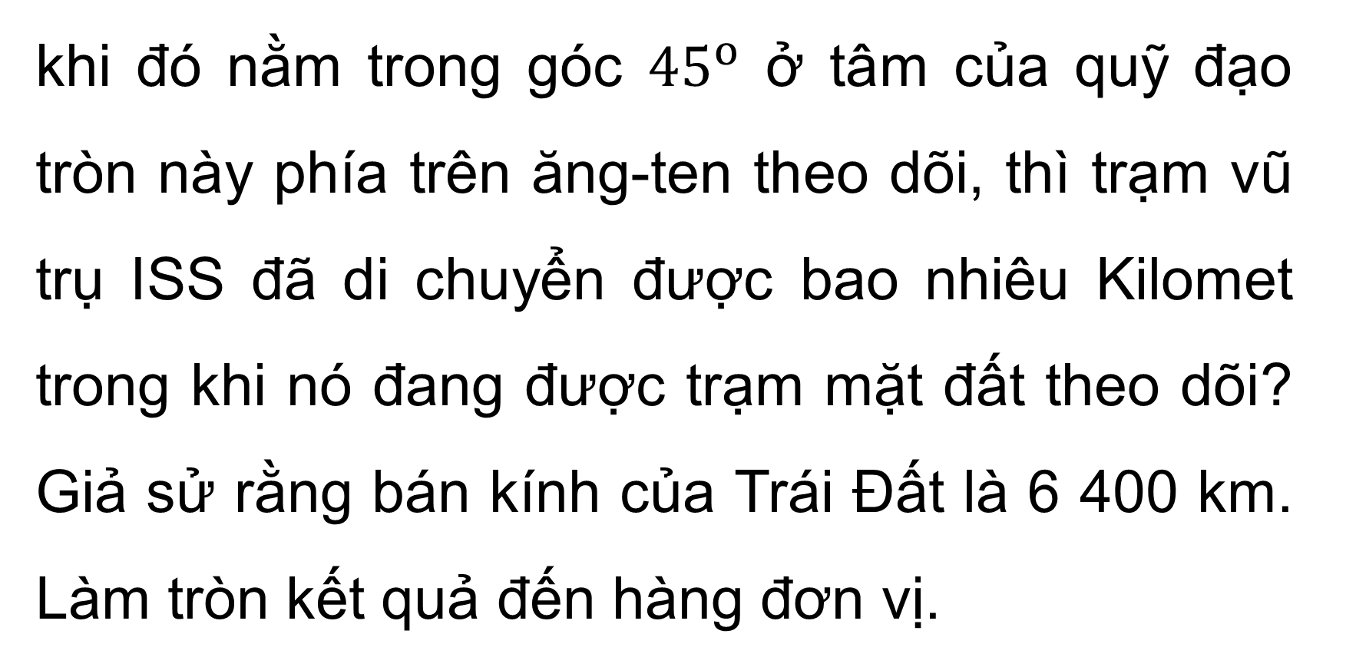
KHỞI ĐỘNG
Trạm vũ trụ Quốc tế ISS (tên Tiếng Anh: International Space Station) nằm trong quỹ đạo tròn cách bề mặt Trái Đất khoảng 400km (hình dưới). Nếu trạm mặt đất theo dõi được trạm vũ trụ ISS
khi đó nằm trong góc ${45}^{o}$ ở tâm của quỹ đạo tròn này phía trên ăng-ten theo dõi, thì trạm vũ trụ ISS đã di chuyển được bao nhiêu Kilomet trong khi nó đang được trạm mặt đất theo dõi? Giả sử rằng bán kính của Trái Đất là 6 400 km. Làm tròn kết quả đến hàng đơn vị.

Slide 3



CHƯƠNG I. HÀM SỐ LƯỢNG GIÁC VÀ PHƯƠNG TRÌNH LƯỢNG GIÁC
BÀI 1. GIÁ TRỊ LƯỢNG GIÁC CỦA MỘT GÓC LƯỢNG GIÁC

Slide 4


NỘI DUNG BÀI HỌC
Góc lượng giác
1
Đơn vị đo góc và độ dài cung tròn
2
Giá trị lượng giác của góc lượng giác
3
Quan hệ giữa các giá trị lượng giác
4

Slide 5



1
GÓC LƯỢNG GIÁC

Slide 6

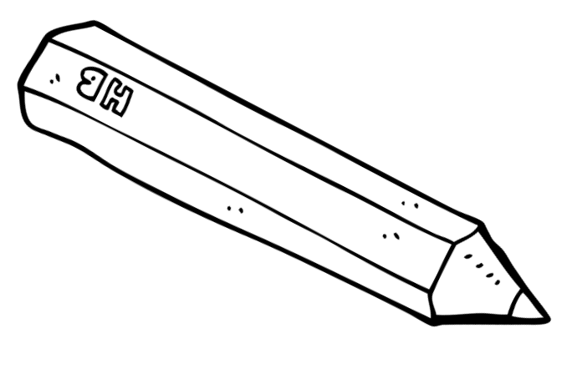

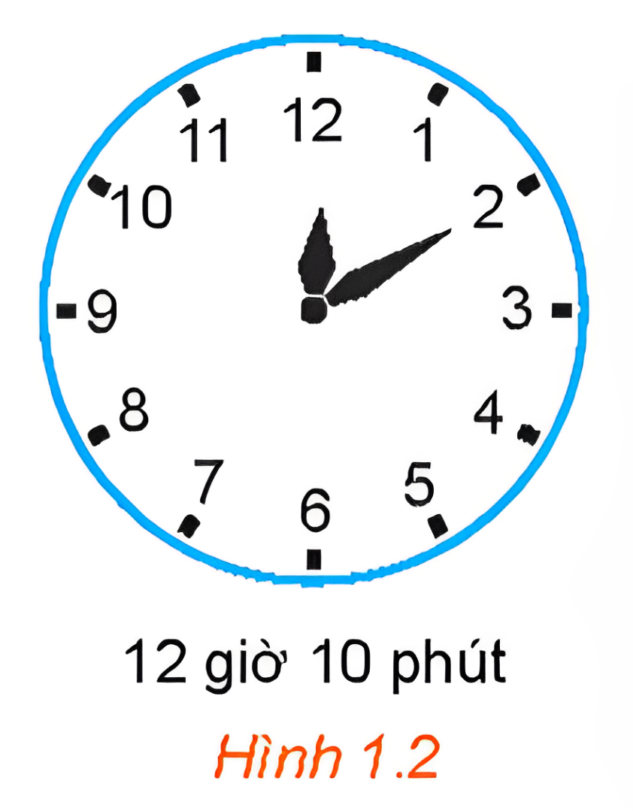
a) Khái niệm góc lượng giác và số đo của góc lượng giác
Trên đồng hồ ở Hình 1.2, kim phút đang chỉ đúng số 2.
HĐ 1:
a) Phải quay kim phút mấy phần của một vòng tròn theo chiều quay ngược chiều kim đồng hồ để nó chỉ đúng số 12?
b) Phải quay kim phút mấy phần của một vòng tròn theo chiều quay của kim đồng hồ để nó chỉ đúng số 12?
c) Có bao nhiêu cách quay kim phút theo một chiều xác định để kim phút từ vị trí chỉ đúng số 2 về vị trí chỉ đúng số 12?

Slide 7



Giải
$$\frac{2}{12}=\frac{1}{6}$$
a) Phải quay kim phút một khoảng bằng vòng tròn.
$$\frac{10}{12}=\frac{5}{6}$$
b) Phải quay kim phút một khoảng bằng vòng tròn.
c) Có vô số cách quay kim phút theo một chiều xác định để kim phút từ vị trí chỉ đúng số 2 về vị trí chỉ đúng số 12, đó là quay ngược chiều kim đồng hồ và quay theo chiều quay của kim đồng hồ và số lần kim phút đi qua vị trí số 12.

Slide 8



KẾT LUẬN
Trong mặt phẳng, cho hai tia Ou, Ov. Xét tia Om cùng nằm trong mặt phẳng này. Nếu tia Om quay quanh điểm O, theo một chiều nhất định từ Ou đến Ov, thì ta nói nó quét một góc lượng giác với tia đầu Ou, tia cuối Ov và kí hiệu là (Ou, Ov).

Slide 9



KẾT LUẬN
Mỗi góc lượng giác gốc O được xác định bởi tia đầu Ou, tia cuối Ov và số đo góc của nó.
Chú ý: Cho hai tia Ou, Ov có vô số góc lượng giác tia đầu Ou, tia cuối Ov. Mỗi góc lượng giác như thế đều kí hiệu là (Ou, Ov).
Số đo của các góc lượng giác này sai khác nhau một bội nguyên của 360º.
Viết chung: sđ(Ou, Ov)=a⁰+k.360⁰, k là các số nguyên.

Slide 10

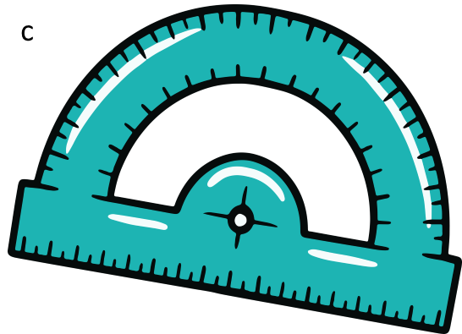

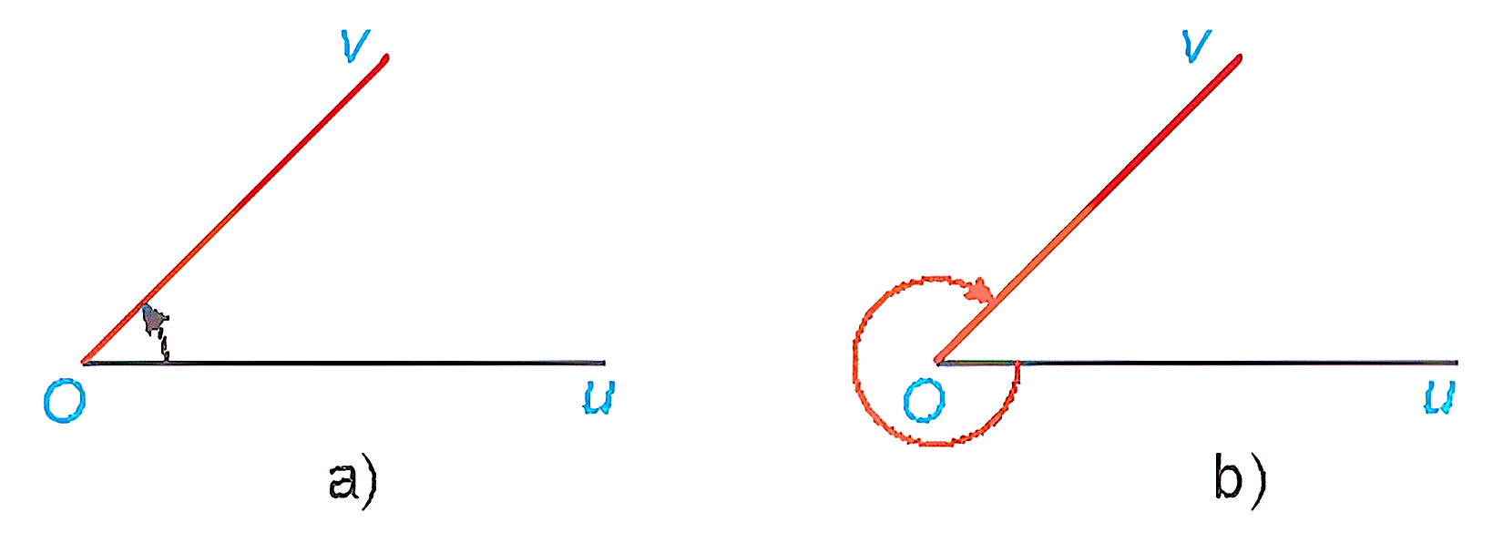

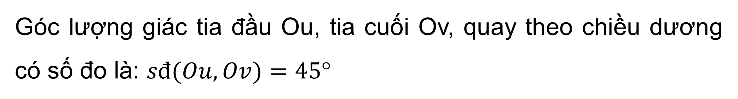
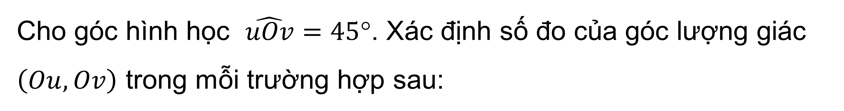
LUYỆN TẬP 1
Cho góc hình học $\hat{uOv}=45$°. Xác định số đo của góc lượng giác
$\left(Ou,Ov\right)$ trong mỗi trường hợp sau:
Giải
Góc lượng giác tia đầu Ou, tia cuối Ov, quay theo chiều dương có số đo là: $sđ(Ou, Ov)=45$°

Slide 11
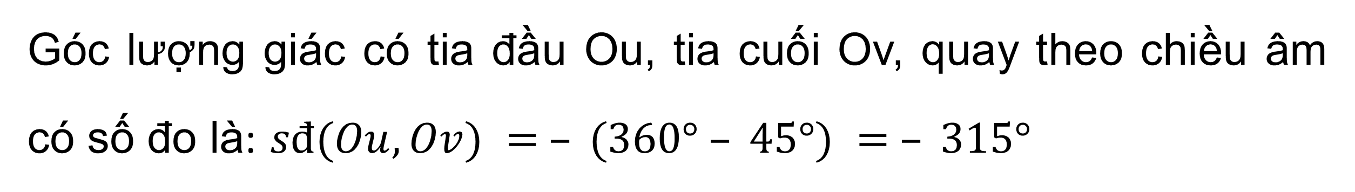
LUYỆN TẬP 1
Cho góc hình học $\hat{uOv}=45$°. Xác định số đo của góc lượng giác
$\left(Ou,Ov\right)$ trong mỗi trường hợp sau:
Giải
Góc lượng giác có tia đầu Ou, tia cuối Ov, quay theo chiều âm có số đo là: $sđ(Ou, Ov) = – (360° – 45°) = – 315°$

Slide 12
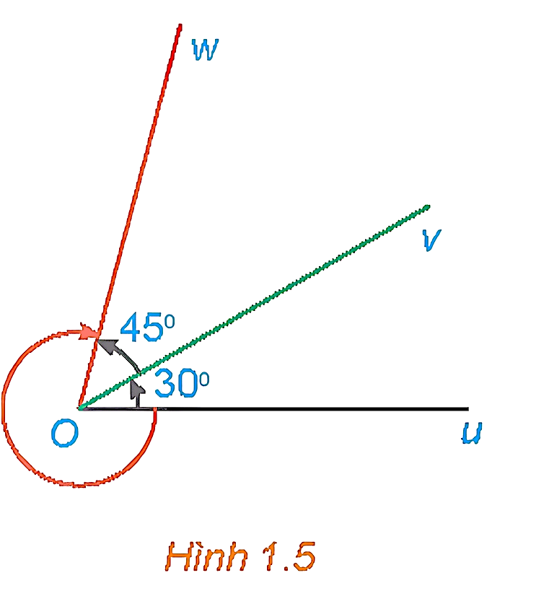
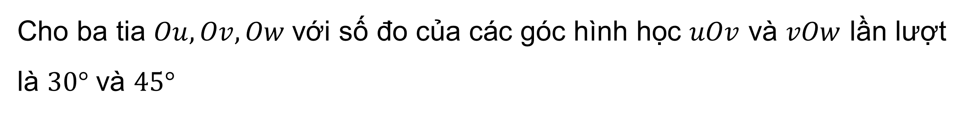
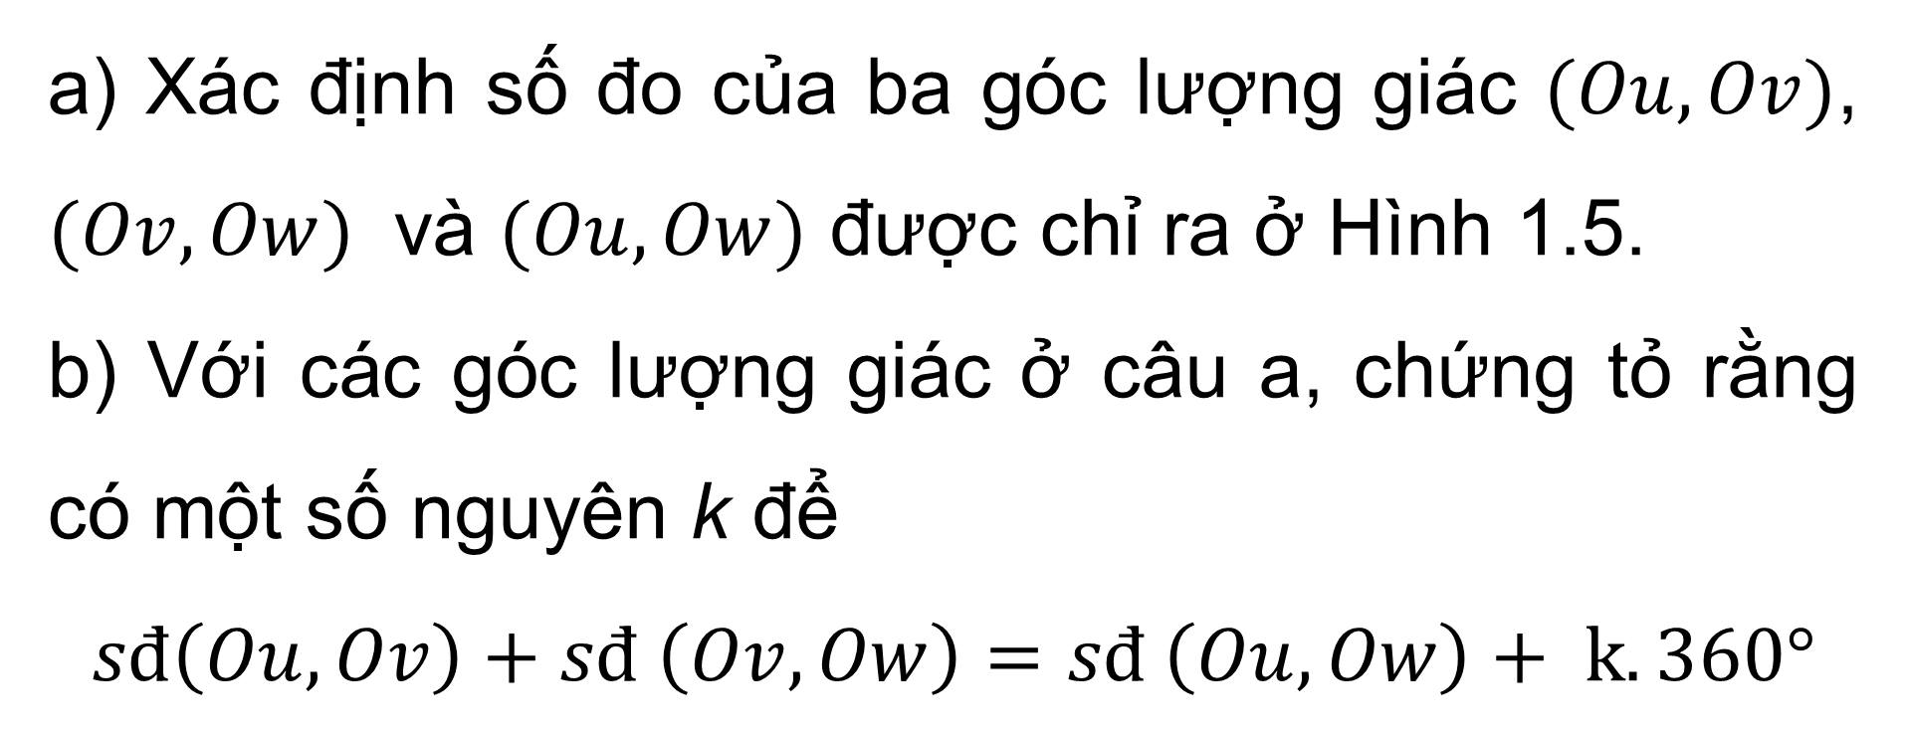
b) Hệ thức chasles
HĐ 2:
Cho ba tia $Ou, Ov, Ow$với số đo của các góc hình học $uOv$ và $vOw$ lần lượt là $30°$ và $45°$
a) Xác định số đo của ba góc lượng giác $(Ou,Ov)$, $(Ov,Ow)$ và $(Ou,Ow)$ được chỉ ra ở Hình 1.5.
b) Với các góc lượng giác ở câu a, chứng tỏ rằng có một số nguyên k để
$$sđ\left(Ou,Ov\right)+sđ \left(Ov,Ow\right)=sđ \left(Ou,Ow\right)+ k.360°$$

Slide 13

Giải
a) Quan sát Hình 1.5 ta có:
sđ(Ou, Ov) = 30°; sđ(Ov, Ow) = 45°;
sđ(Ou, Ow) = – (360° – 30° – 45°) = – 285°.
b) Ta có:
sđ(Ou, Ov) + sđ(Ov, Ow) = 30° + 45° = 75°.
Lại có: – 285° + 1.360° = 75°.
Vậy tồn tại một số nguyên k = 1 để
sđ(Ou, Ov) + sđ(Ov, Ow) = sđ(Ou, Ow) + k360°.

Slide 14
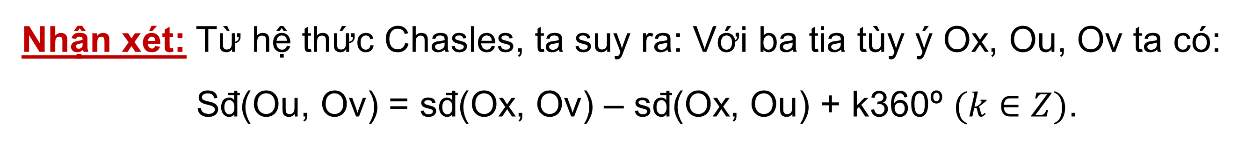
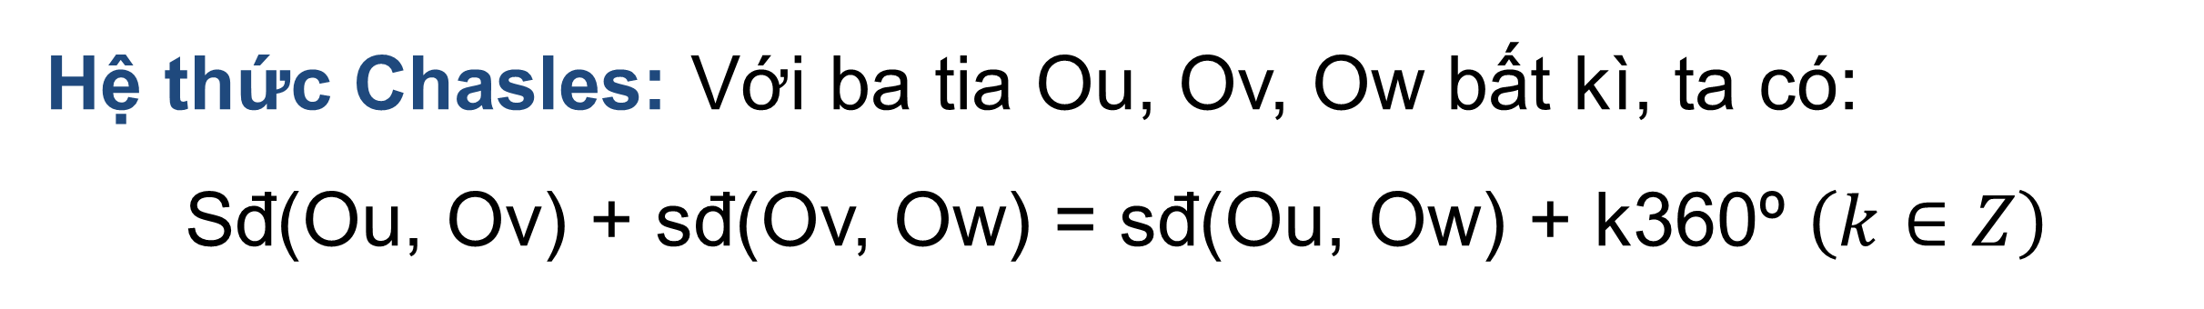
KẾT LUẬN
Hệ thức Chasles: Với ba tia Ou, Ov, Ow bất kì, ta có:
Sđ(Ou, Ov) + sđ(Ov, Ow) = sđ(Ou, Ow) + k360º $\left(k∈Z\right)$
Nhận xét: Từ hệ thức Chasles, ta suy ra: Với ba tia tùy ý Ox, Ou, Ov ta có:
Sđ(Ou, Ov) = sđ(Ox, Ov) – sđ(Ox, Ou) + k360º $(k∈Z)$.

Slide 15


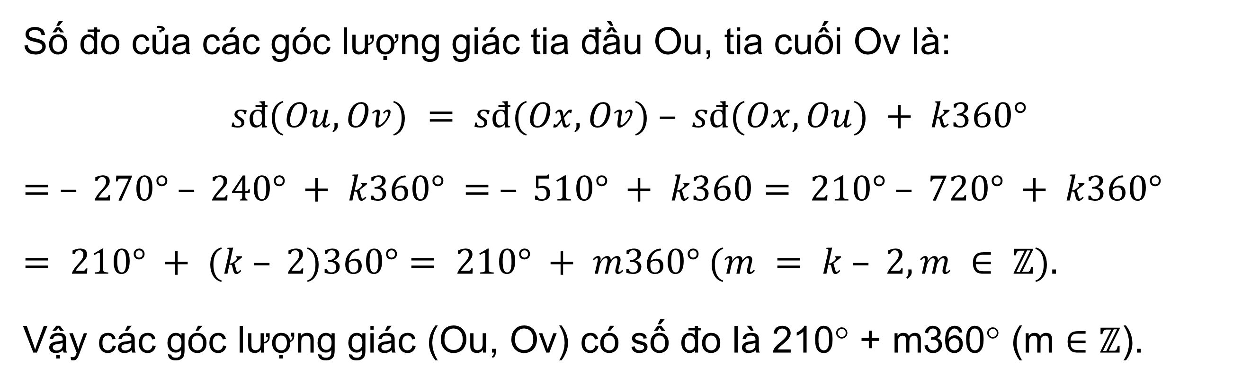
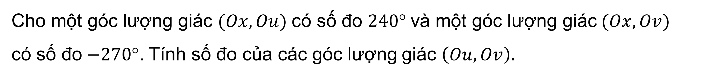
LUYỆN TẬP 2
Cho một góc lượng giác $(Ox, Ou)$có số đo $240$° và một góc lượng giác $(Ox, Ov)$
có số đo $−270$°. Tính số đo của các góc lượng giác $\left(Ou, Ov\right).$
Giải
Số đo của các góc lượng giác tia đầu Ou, tia cuối Ov là:
$$sđ(Ou, Ov) = sđ(Ox, Ov) – sđ(Ox, Ou) + k360°$$
$$= – 270° – 240° + k360° = – 510° + k360= 210° – 720° + k360°$$
$$= 210° + (k – 2)360°= 210° + m360° (m = k – 2, m ∈ ℤ).$$
Vậy các góc lượng giác (Ou, Ov) có số đo là 210° + m360° (m ∈ ℤ).

Slide 16
2
ĐƠN VỊ ĐO GÓC VÀ ĐỘ DÀI CUNG TRÒN

Slide 17

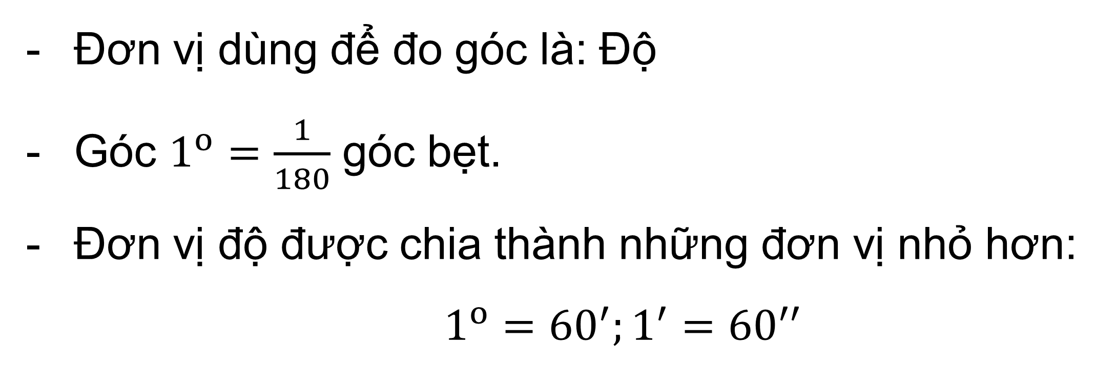
a) Đơn vị đo góc và cung tròn
Đơn vị độ
Đơn vị dùng để đo góc là: Độ
Góc $1^{o}=\frac{1}{180}$ góc bẹt.
Đơn vị độ được chia thành những đơn vị nhỏ hơn:
$1^{o}={60}^{′};1^{′}={60}^{′′}$

Slide 18


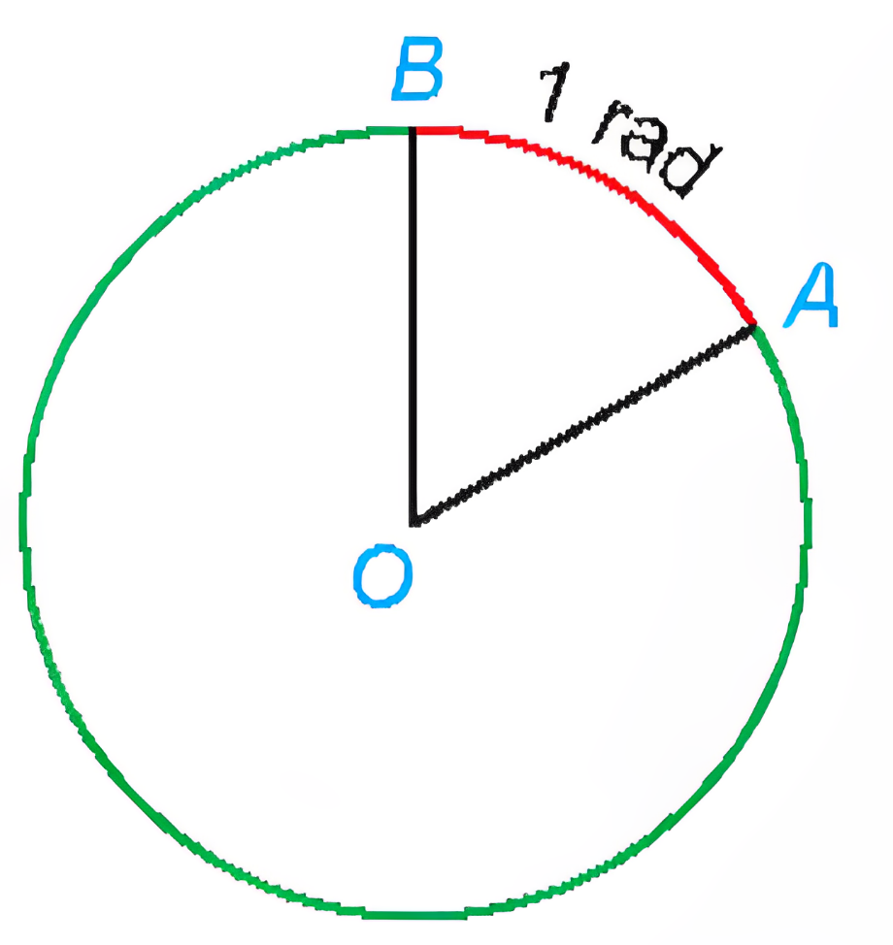


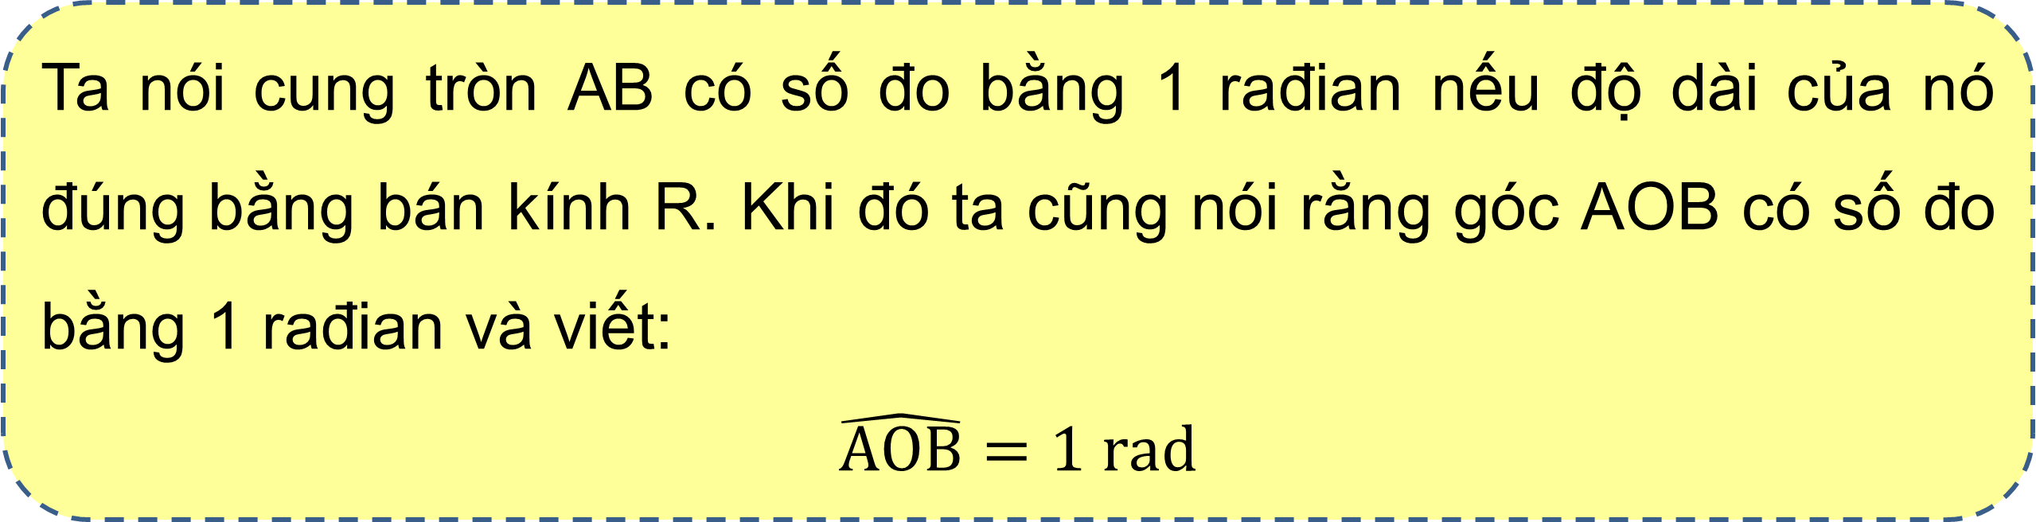
Đơn vị rađian
Cho đường tròn (O) tâm O, bán kính R và một cung AB trên (O)
Ta nói cung tròn AB có số đo bằng 1 rađian nếu độ dài của nó đúng bằng bán kính R. Khi đó ta cũng nói rằng góc AOB có số đo bằng 1 rađian và viết:
$$\hat{AOB}=1 rad$$

Slide 19

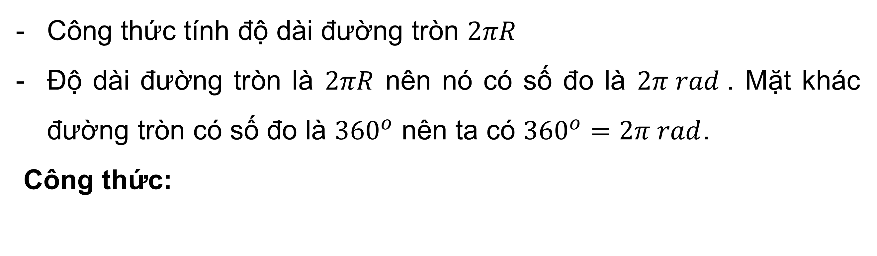
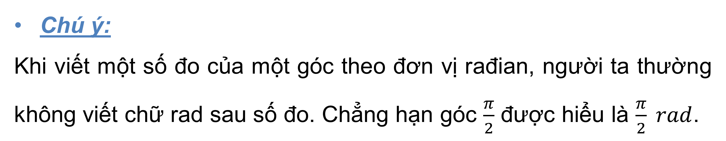
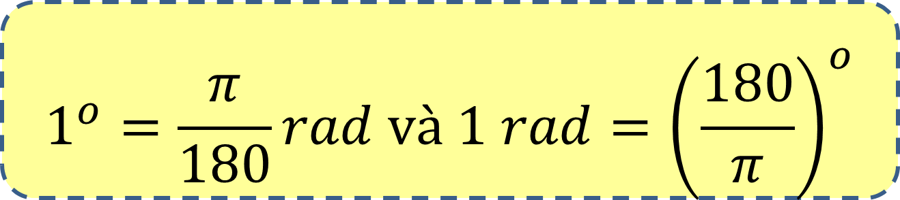
Quan hệ giữa độ và rađian
Công thức tính độ dài đường tròn $2πR$
Độ dài đường tròn là $2πR$ nên nó có số đo là $2π rad$. Mặt khác đường tròn có số đo là ${360}^{o}$ nên ta có ${360}^{o}=2π rad$.
Công thức:
$$1^{o}=\frac{π}{180}rad và 1 rad={\left(\frac{180}{π}\right)}^{o}$$
Chú ý:
Khi viết một số đo của một góc theo đơn vị rađian, người ta thường không viết chữ rad sau số đo. Chẳng hạn góc $\frac{π}{2}$ được hiểu là $\frac{π}{2} rad$.

Slide 20

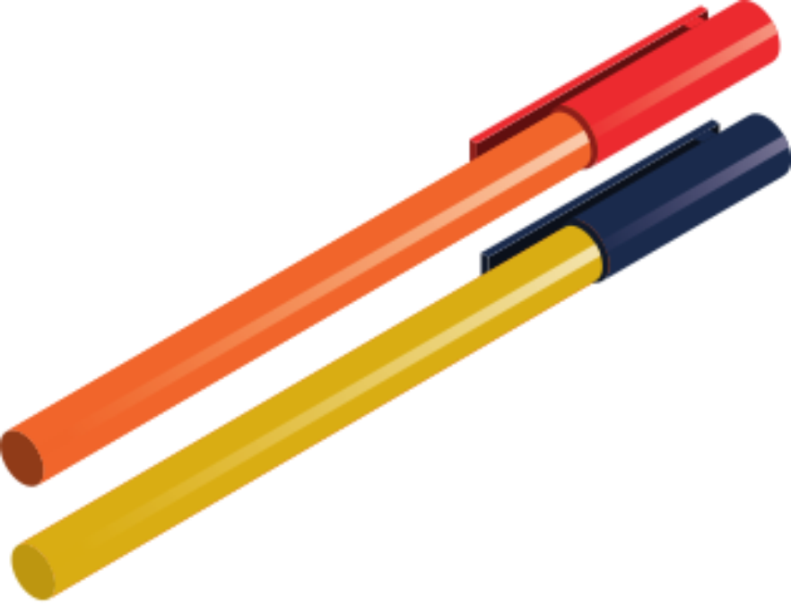
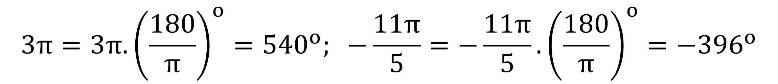
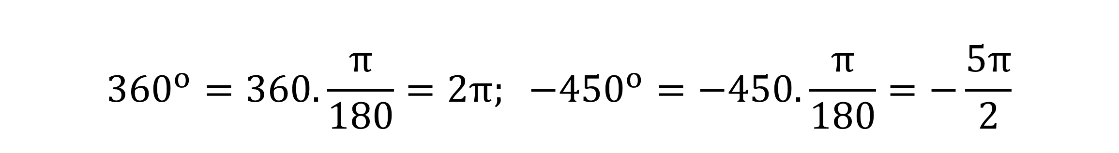
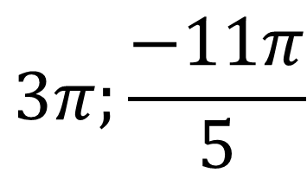
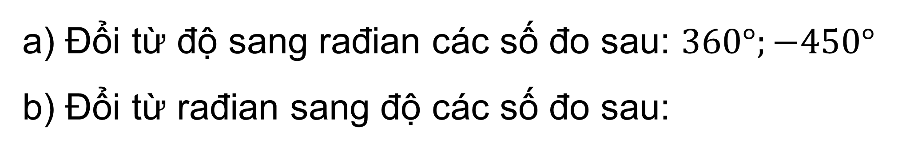
LUYỆN TẬP 3
a) Đổi từ độ sang rađian các số đo sau: $360°;−450°$
b) Đổi từ rađian sang độ các số đo sau:
$$3π;\frac{−11π}{5}$$
Giải
$${360}^{o}=360.\frac{π}{180}=2π; −{450}^{o}=−450.\frac{π}{180}=−\frac{5π}{2}$$
a)
$$3π=3π.{\left(\frac{180}{π}\right)}^{o}={540}^{o}; −\frac{11π}{5}=−\frac{11π}{5}.{\left(\frac{180}{π}\right)}^{o}=−{396}^{o}$$
b)

Slide 21
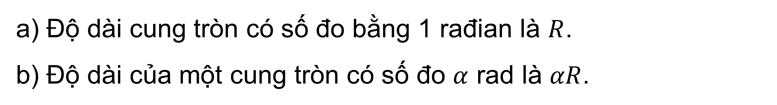
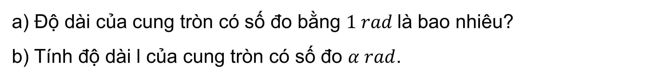
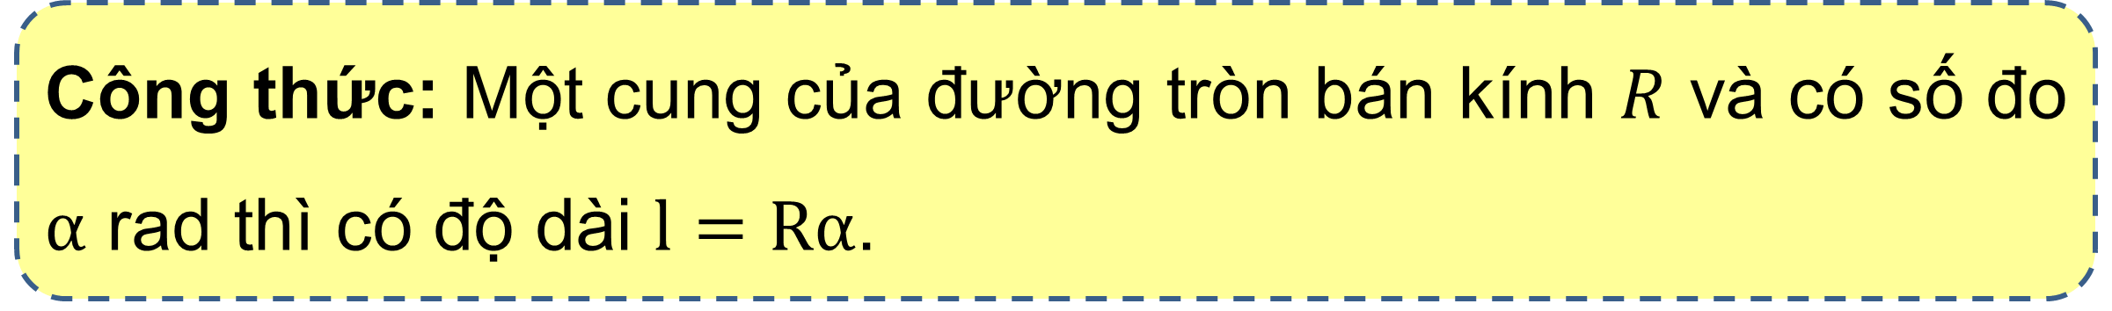

b) Độ dài cung tròn-Giải bài toán mở đầu
HĐ 3:
Cho đường tròn bán kính $R$.
a) Độ dài của cung tròn có số đo bằng $1 rad$là bao nhiêu?
b) Tính độ dài l của cung tròn có số đo $α rad$.
Giải
a) Độ dài cung tròn có số đo bằng 1 rađian là $R$.
b) Độ dài của một cung tròn có số đo $α$ rad là $αR$.
Công thức: Một cung của đường tròn bán kính $R$ và có số đo $α$ rad thì có độ dài $l=Rα$.

Slide 22





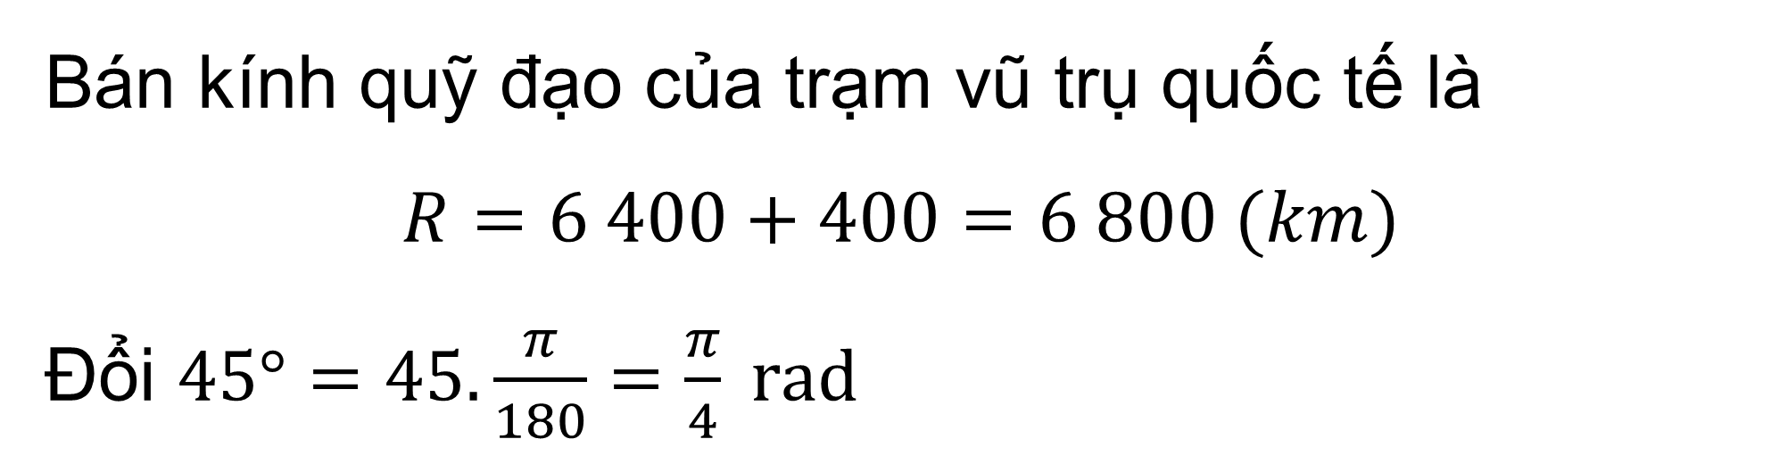
VẬN DỤNG 1
Giải bài toán ở tình huống mở đầu.
Giải
Bán kính quỹ đạo của trạm vũ trụ quốc tế là
$$R=6 400+400=6 800 (km)$$
Đổi $45°=45.\frac{π}{180}=\frac{π}{4} rad$
Vậy trong khi được trạm mặt đất theo dõi, trạm ISS đã di chuyển một quảng đường có độ dài là
$$l=Rα=6 800.\frac{π}{4}≈5340,708≈5341 (km)$$

Slide 23
3
GIÁ TRỊ LƯỢNG GIÁC CỦA GÓC LƯỢNG GIÁC

Slide 24

a) Đường tròn lượng giác
HĐ 4:
Trong mặt phẳng tọa độ vẽ đường tròn tâm O bán kính R = 1. Chọn điểm gốc của đường tròn là giao điểm của đường tròn với trục . Ta quy ước chiều dương của đường tròn là chiều ngược chiều quay của kim đồng hồ và chiều âm là chiều quay của kim đồng hồ.
a) Xác định điểm trên đường tròn sao cho $sđ(OA, OM) = \frac{5π}{4}$
b) Xác định điểm trên đường tròn sao cho $sđ(OA, ON) = −\frac{7π}{4}$

Slide 25

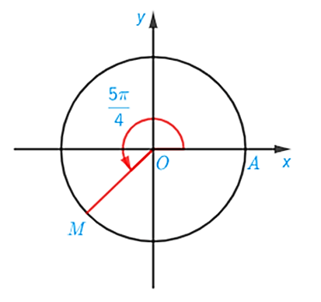

Giải
a) Ta có: $sđ\left(OA, OM\right)= \frac{5π}{4}=π+\frac{π}{4}$
Điểm M trên đường tròn sao cho $sđ(OA, OM) = \frac{5π}{4}$ được xác định như trên hình vẽ :

Slide 26
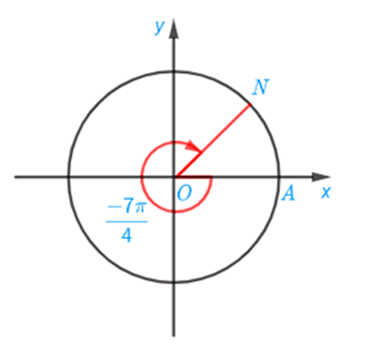
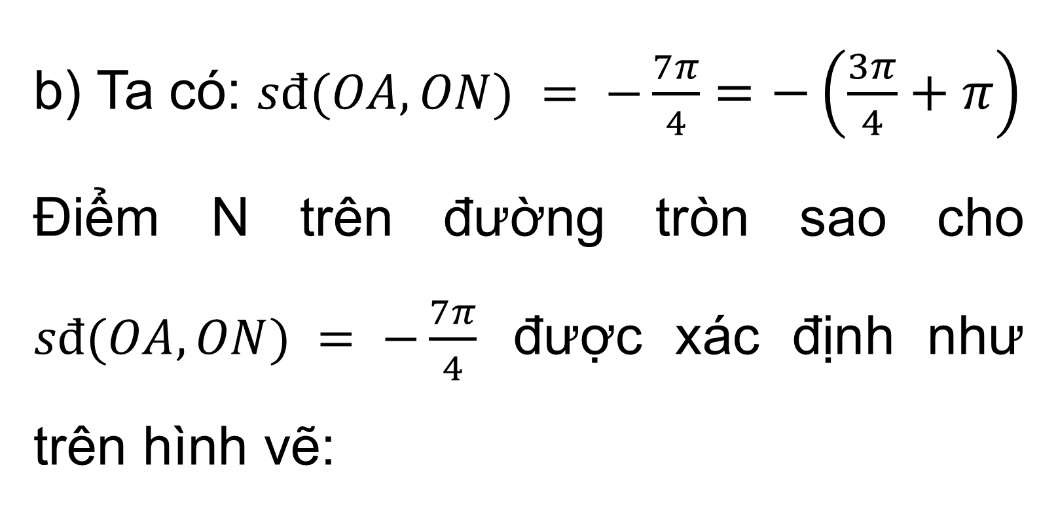
Giải
b) Ta có: $sđ(OA, ON) = −\frac{7π}{4}=−\left(\frac{3π}{4}+π\right)$
Điểm N trên đường tròn sao cho $sđ(OA, ON) = −\frac{7π}{4}$ được xác định như trên hình vẽ:

Slide 27
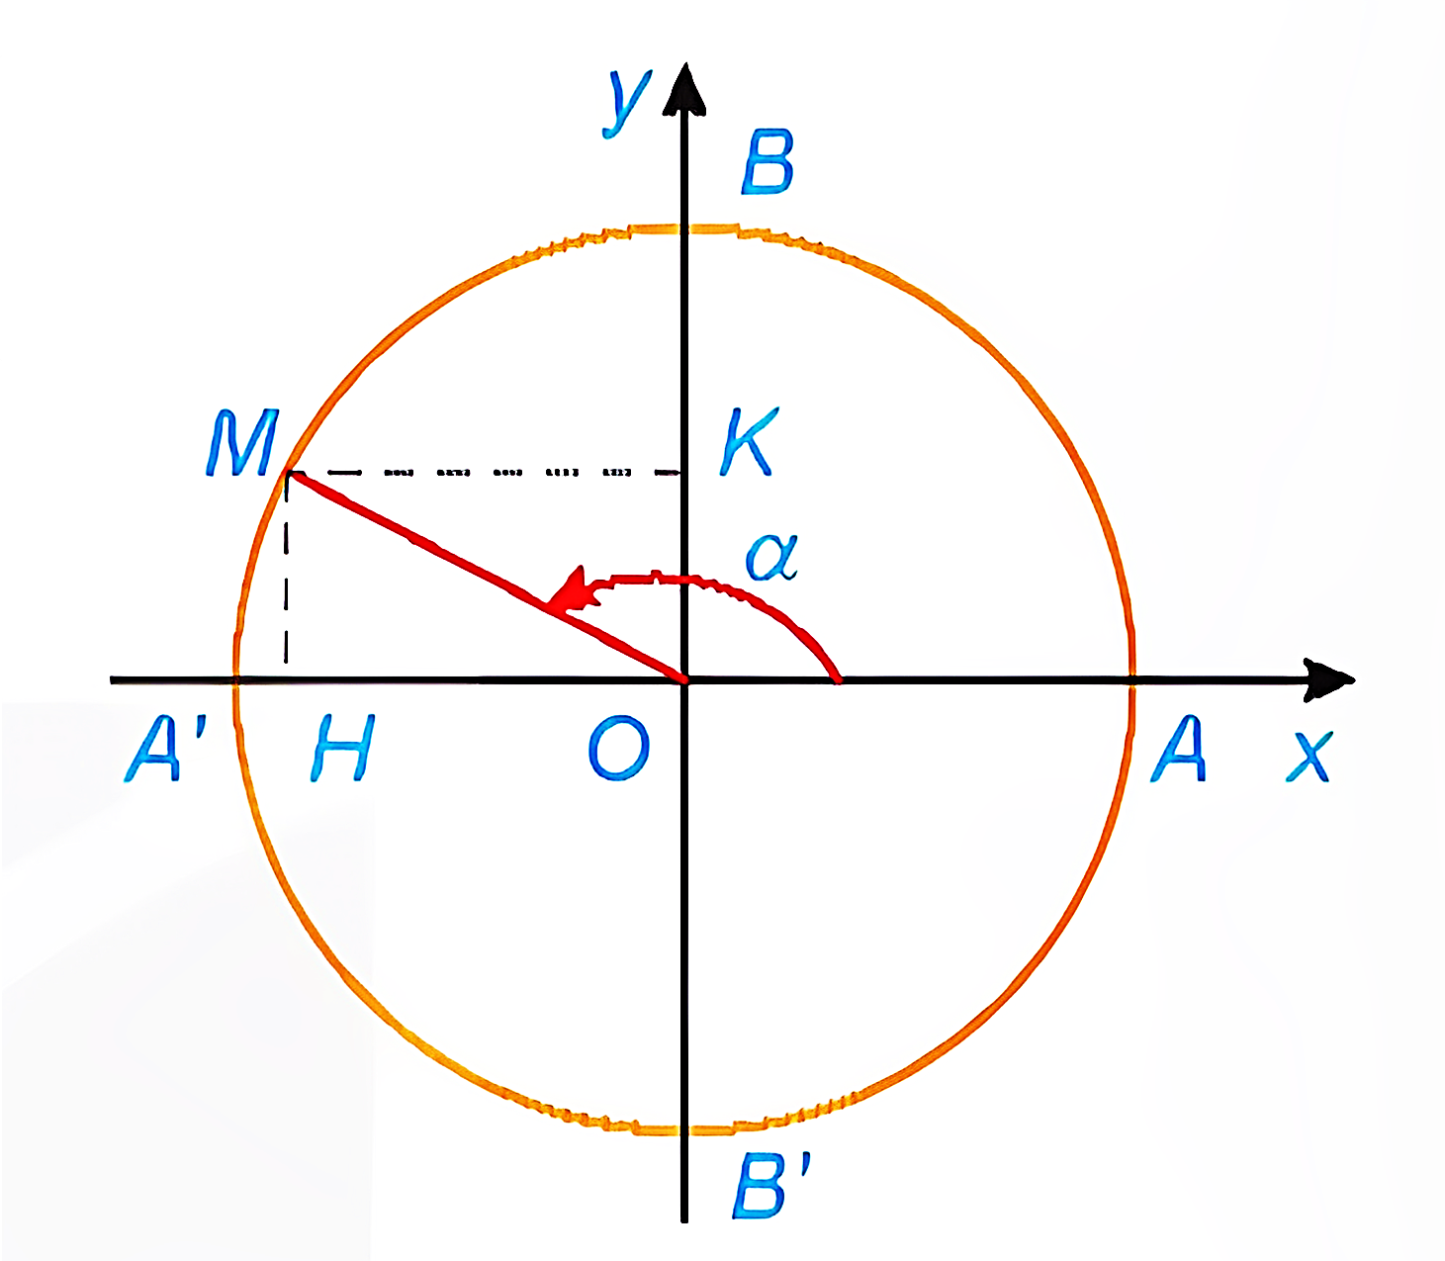
KẾT LUẬN
Đường tròn lượng giác là đường có tâm tại gốc tọa độ, bán kính bằng 1, được định hướng và lấy điểm A(1; 0) làm điểm gốc của đường tròn.
Điểm trên đường tròn lượng giác biểu diễn góc lượng giác có số đo α (độ hoặc rađian) là điểm M trên đường tròn lượng giác sao cho sđ(OA, OM) = α.

Slide 28

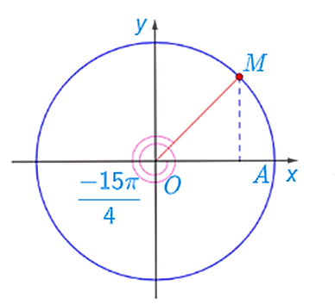
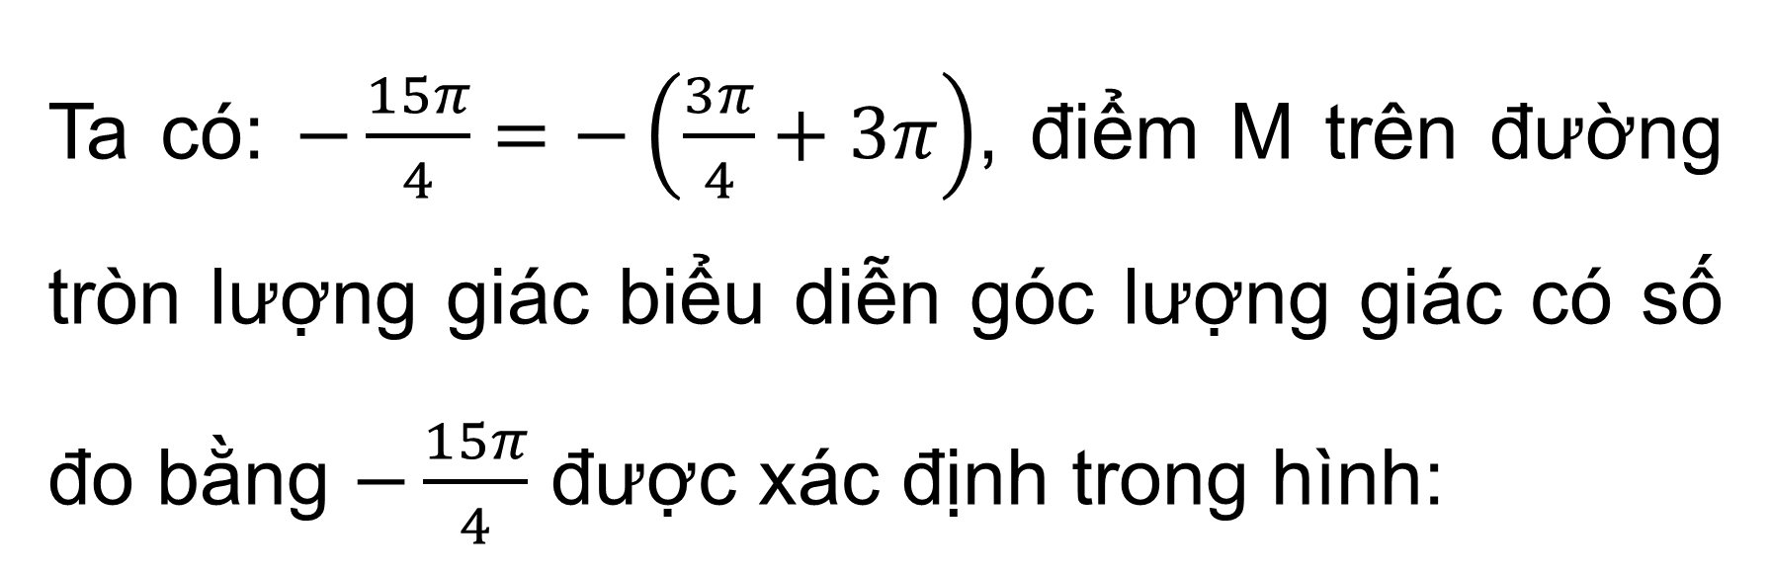
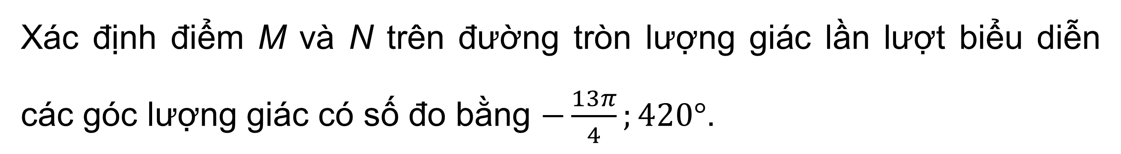
LUYỆN TẬP 4
Xác định điểm M và N trên đường tròn lượng giác lần lượt biểu diễn các góc lượng giác có số đo bằng $−\frac{13π}{4};420°$.
Giải
Ta có: $−\frac{15π}{4}=−\left(\frac{3π}{4}+3π\right)$, điểm M trên đường tròn lượng giác biểu diễn góc lượng giác có số đo bằng $−\frac{15π}{4}$ được xác định trong hình:

Slide 29
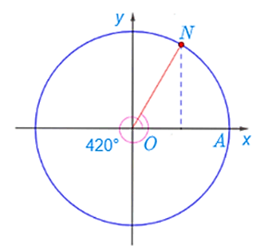

LUYỆN TẬP 4
Xác định điểm M và N trên đường tròn lượng giác lần lượt biểu diễn các góc lượng giác có số đo bằng $−\frac{13π}{4};420°$.
Giải
Ta có: ${420}^{o}={60}^{o}+{360}^{o}$, điểm N trên đường tròn lượng giác biểu diễn góc lượng giác có số đo bằng 420° được xác định trong hình

Slide 30
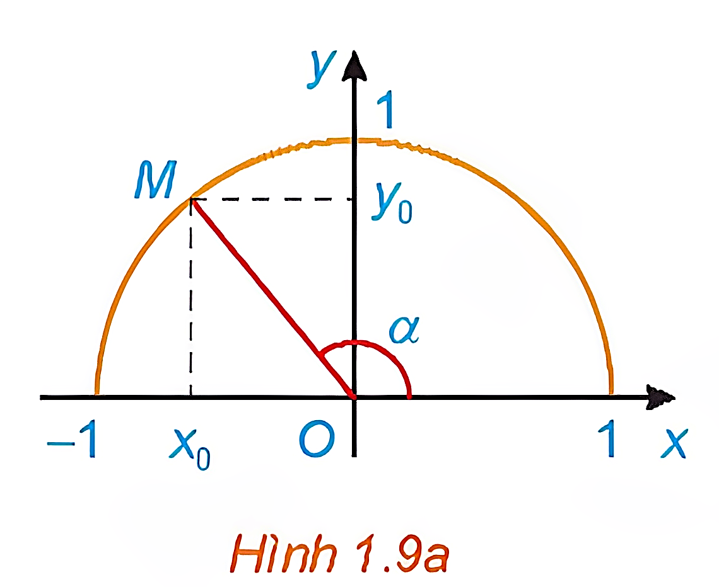
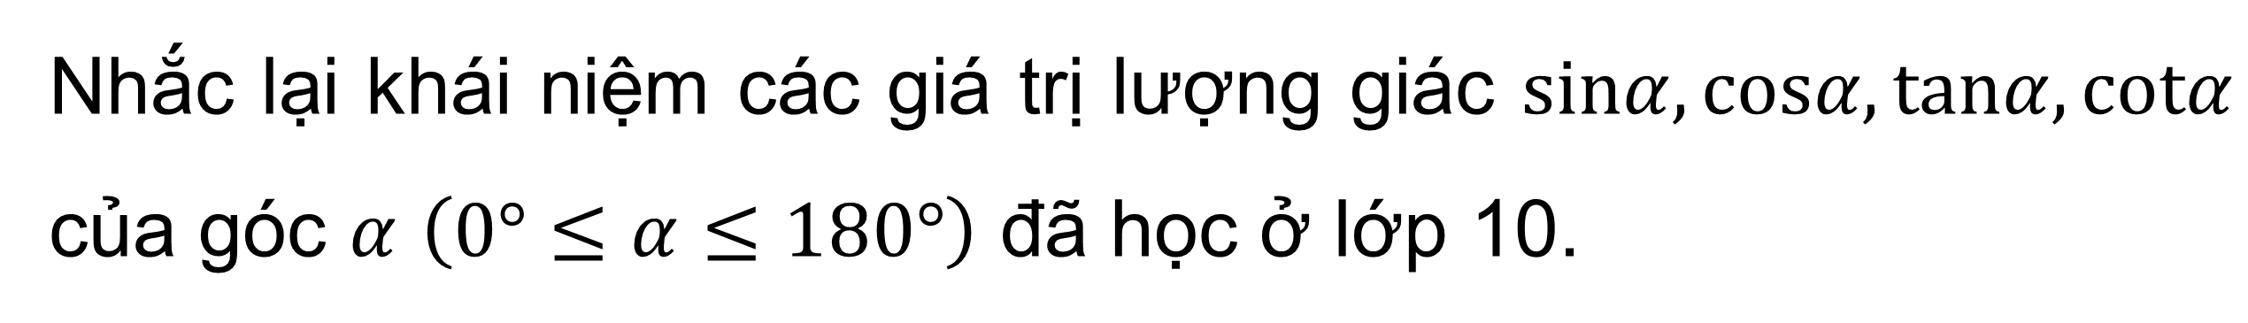
b) Các giá trị lượng giác của góc lượng giác
HĐ 5:
Nhắc lại khái niệm các giá trị lượng giác $sinα,cosα,tanα,cotα$ của góc $α$ $\left(0°≤α≤180°\right)$ đã học ở lớp 10.

Slide 31


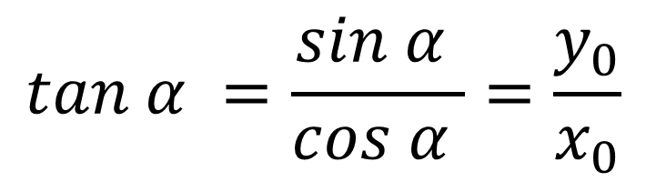
Giải:
sin của góc α là tung độ y₀ của điểm M, kí hiệu là sin α; sin α = y₀.
côsin của góc α là hoành độ của x₀ của điểm M, kí hiệu là cos α; cos α = x₀.
Khi $α≠{90}^{o}$ (hay là $x_{0}≠0$), tang của $α$ là $\frac{y_{0}}{x_{0}}$ , kí hiệu là $tan α$;
$$tan α =\frac{sin α }{cos α }=\frac{y_{0}}{x_{0}}$$
Khi $α≠0^{o}$ và $α≠{180}^{o}$ (hay $y_{0}≠0$), côtang của $α$ là $\frac{x_{0}}{y_{0}}$, kí hiệu là $cot α;$
$$cot α =\frac{cos α }{sin α }=\frac{x_{0}}{y_{0}}$$

Slide 32
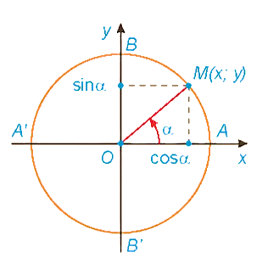
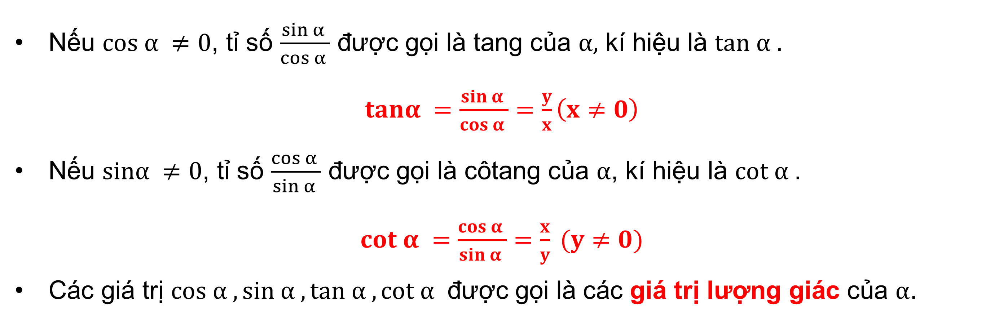

KẾT LUẬN
Hoành độ x của điểm M được gọi là côsin của $α$, kí hiệu $cos α$.
$$cos α =x$$
Tung độ y của điểm M được gọi là sin của $α$, kí hiệu là $sin α$.
$$sin α =y$$
Nếu $cos α ≠0$, tỉ số $\frac{sin α }{cos α }$ được gọi là tang của $α,$ kí hiệu là $tan α$.
$tanα =\frac{sin α }{cos α }=\frac{y}{x}\left(x≠0\right)$
Nếu $sinα ≠0$, tỉ số $\frac{cos α }{sin α }$ được gọi là côtang của $α$, kí hiệu là $cot α$.
$cot α =\frac{cos α }{sin α }=\frac{x}{y} (y≠0)$
Các giá trị $cos α ,sin α ,tan α ,cot α$ được gọi là các giá trị lượng giác của $α$.

Slide 33


Chú ý:
a) Ta gọi trục tung là trục sin; trục hoành là trục cos.
b) Từ định nghĩa ta suy ra:
$sin α ,cos α$ các định với mọi giá trị của $α$ và ta có:
$−1≤sin α ≤1; −1≤cos α ≤1$
$sin \left(α+k2π\right) =sin α ;$
$cos (α+k2π) =cos α , (k∈Z)$.
$tan α$ xác định khi $α≠\frac{π}{2}+kπ \left(k∈Z\right).$
$cot α$ xác định khi $α≠kπ (k∈Z)$.

Slide 34


Dấu của các giá trị lượng giác của một góc lượng giác phụ thuộc vào vị trí điểm biểu diễn M trên đường tròn lượng giác.
Góc phần tư Gía trị lượng giác | I | II | III | IV
$$\text{Cos} α$$ | + | - | - | +
$$\text{Sin} α$$ | + | + | - | -
$$\text{Tan} α$$ | + | - | + | -
$$\text{Cot} α$$ | + | - | + | -

Slide 35






LUYỆN TẬP 5
Cho góc lượng giác có số đo bằng $\frac{5π}{6}$
a) Xác định điểm M trên đường tròn lượng giác biểu diễn góc lượng giác đã cho.
b) Tính các giá trị lượng giác của góc lượng giác đã cho.
Giải
a) Điểm M trên đường tròn lượng giác biểu diễn góc lượng giác có số đo bằng $\frac{5π}{6}$ được xác định trong hình:

Slide 36



Giải
b) Ta có:
$$cos \frac{5π}{6} =−\frac{\sqrt{3}}{2};sin \frac{5π}{6}=\frac{1}{2}$$
$$tan \frac{5π}{6} =\frac{sin \frac{5π}{6} }{cos \frac{5π}{6} }=−\frac{\sqrt{3}}{3}$$
$$cot \frac{5π}{6} =\frac{cos \frac{5π}{6} }{sin \frac{5π}{6} }=\sqrt{3}$$

Slide 37
c) Giá trị lượng giác của các góc đặc biệt

Slide 38
d) Sử dụng máy tính cầm tay để đổi số đo góc và tìm giá trị lượng giác của góc

Slide 39





LUYỆN TẬP 6
Sử dụng máy tính cầm tay để:
a) Tính: $cos \frac{3π}{7}$; $tan (−{37}^{o}{25}^{′})$
Giải
Để tính $cos \frac{3π}{7}$ ta thực hiện bấm phím lần lượt như sau:
Màn hình hiện 0,222520934.
Vậy $cos \frac{3π}{7} ≈0,222520934$.

Slide 40

LUYỆN TẬP 6
Sử dụng máy tính cầm tay để:
a) Tính: $cos \frac{3π}{7}$; $tan (−{37}^{o}{25}^{′})$
Giải
Để tính $tan (−{37}^{o}{25}^{′})$ ta thực hiện bấm phím lần lượt như sau:
Màn hình hiện – 0,76501876.
Vậy $tan (−{37}^{o}{25}^{′}) = –0,76501876$.

Slide 41
LUYỆN TẬP 6
Sử dụng máy tính cầm tay để:
b) Đổi 179°23'30" sang rađian
Giải
Đổi 179°23'30" sang rađian ta thực hiện bấm phím lần lượt như sau:
Màn hình hiện 3,130975234
Vậy 179°23'30" ≈ 3,130975234 (rad).

Slide 42


LUYỆN TẬP 6
Sử dụng máy tính cầm tay để:
c) Đổi $\frac{7}{9}$ (rad) sang độ
Giải
Đổi $\frac{7}{9}$ (rad) sang độ ta thực hiện bấm phím lần lượt như sau:
Màn hình hiện 44°33'48,18"
Vậy $\frac{7}{9}$ rad = 44°33'48,18"

Slide 43
4
QUAN HỆ GIỮA CÁC GIÁ TRỊ LƯỢNG GIÁC

Slide 44



a) Các công thức lượng giác cơ bản
HĐ 6:
a) Dựa vào định nghĩa của $sinα$ và $cosα$ hãy tính
$\sin^{2}α+\cos^{2}α$
b) Sử dụng kết quả của HĐ6a và định nghĩa của $tanα$,
hãy tính $1+{\text{tan}}^{2}α.$

Slide 45

Giải
a) Theo định nghĩa, ta có:
$$sin α =y; cos α =x$$
Do đó, ${\left(sin α \right)}^{2}+{\left(cos α \right)}^{2}=y^{2}+x^{2}$
Từ hình vẽ ta thấy x² + y² = R² = 1 (theo định lý Pythagore và đường tròn đơn vị có bán kính R = 1).
Vậy $\sin{α}+\cos{α}=1$.

Slide 46


Hệ thức cơ bản:
$$sin^{2}α+\cos^{2}{α}=1$$
$$1+\tan^{2}{α}=\frac{1}{\cos^{2}{α}} (a≠\frac{π}{2}+kπ, k∈Z)$$
$$1+\cot^{2}{α}=\frac{1}{\sin^{2}{α}} (α≠kπ, k∈Z)$$
$$\tan{α}.\cot{α}=1 (α≠\frac{kπ}{2}, k∈Z)$$

Slide 47



LUYỆN TẬP 7
Tính các giá trị lượng giác của góc $α$, biết $\cos{α=−\frac{2}{3}}$ và $π<α<\frac{3π}{2}$
Giải
Vì $π<α<\frac{3π}{2}$ nên $\sin{α}<0$. Mặt khác: $\sin^{2}{α}+\cos^{2}{α}=1$ ta có:
$$\sin{α}=−\sqrt{1−\cos^{2}{α}}=−\sqrt{1−{\left(−\frac{2}{3}\right)}^{2}}= −\frac{\sqrt{5}}{3}$$
$$\tan{α}=\frac{\sin{α}}{\cos{α}}=\frac{−\frac{\sqrt{5}}{3}}{−\frac{2}{3}}=\frac{\sqrt{5}}{2}$$
$$\cot{α}=\frac{1}{\tan{α}}=\frac{1}{\frac{\sqrt{5}}{2}}=\frac{2}{\sqrt{5}}=\frac{2\sqrt{5}}{5}$$
Do đó, và

Slide 48


b) Giá trị lượng giác của các góc có liên quan đặc biệt
HĐ 7:
Xét hai điểm M, N trên đường tròn lượng giác xác định bởi hai góc đối nhau (H1.12a).
a) Có nhận xét gì về vị trí của hai điểm M, N đổi với hệ trục Oxy. Từ đó rút ra liên hệ giữa $cos(−α)$
và $cosα$; $sin(−α)$và $sinα.$
b) Từ kết quả HĐ7a, rút ra liên hệ giữa: $tan(−α)$ và $tanα$; $cot(−α)$ và $cotα$

Slide 49



Chú ý:
Nhờ các công thức trên, ta có thể đưa việc tính giá trị lượng giác của một góc lượng giác bất kì về việc tính giá trị lượng giác của góc $α$ với
$$0≤α≤\frac{π}{2}$$

Slide 50






LUYỆN TẬP 8
Tính:
a) $sin (−{675}^{o})$
b) $tan \left(\frac{15π}{4}\right)$
Giải
a) $sin (−{675}^{o}) =sin ({45}^{o} −{2.360}^{o})$
$$=sin{45}^{o}=\frac{\sqrt{2}}{2}$$
$$tan \left(\frac{15π}{4}\right) =tan \left(−\frac{π}{4}+4π\right)$$
b)
$$=−tan \frac{π}{4} =−1$$

Slide 51


VẬN DỤNG 2
Huyết áp của mỗi người thay đổi trong ngày. Giả sử huyết áp trương (tức là áp lực máu lên thành động mạch khi tim giãn ra) của một người nào đó ở trạng thái nghỉ ngơi tại thời điểm t được cho bởi công thức:
$$B(t) = 80+7sin \frac{πt}{12}$$
Trong đó t là số giờ tính từ lúc nửa đêm và $B(t)$ tính bằng mmHg (milimét thủy ngân). Tìm huyết áp tâm trương của người này vào cá thời điểm sau:
a) 6 giờ sang; b) 10 giờ 30 phút sáng; c) 12 giờ trưa; d) 8 giờ tối.

Slide 52
LUYỆN TẬP

Slide 53


NGÔI SAO MAY MẮN

Slide 54

Câu 1. Giá trị nào sau đây mang dấu dương?
A. sin 290°
B. cos 290°
B. cos 290°
C. tan 290°
D. cot 290°

Slide 55






Câu 2: Giá trị của $sin \left(\frac{13π}{6}\right)$ bằng
$$A.−\frac{1}{2}$$
$$B.\frac{1}{2}$$
$$B.\frac{1}{2}$$
$$C.−\frac{\sqrt{3}}{2}$$
$$D.\frac{\sqrt{3}}{2}$$

Slide 56
Câu 3. Góc lượng giác nào mà hai giá trị sin và côsin của nó trái dấu?
A. 100°
A. 100°
B. 80°
C. -95°
D. -300°

Slide 57






Câu 4. cot của góc lượng giác nào bằng $\frac{1}{\sqrt{3}}?$
$A.−{300}^{o}$
$$B.\frac{π}{6}$$
$A.−{300}^{o}$
$C.{45}^{o}$
$$D.−\frac{π}{6}$$

Slide 58






Câu 5. Cho $tan α =m$. Khi đó
$\frac{a.sin α +b.cos α }{c.sin α +d.cos α }$ bằng:
$$A. \frac{a+b}{c+d}.m$$
$$B.\frac{a+bm}{c+dm}$$
$$C. \frac{am+b}{cm+d}$$
$$C. \frac{am+b}{cm+d}$$
$$D.\frac{a+b}{\left(a+d\right)m}$$

Slide 59




Bài 1.1 (SGK – tr16)
Hoàn thành bảng sau:
Độ | 15º | ? | 0º | 900º | ? | ?
Rađian | ? | $$\frac{3π}{8}$$ | ? | ? | $$−\frac{7π}{12}$$ | $$−\frac{11π}{8}$$
67,5º
-105º
-247,5º
$$\frac{π}{12}$$
0º
$$5π$$

Slide 60


Bài 1.2 (SGK – tr16)
Một đường tròn có bán kính 20 cm. Tính độ dài của các cung trên đường tròn đó có số đo sau:
a) $\frac{π}{12}$ b) $1,5$ c) $35°$ d) $315°$
Giải
a) Độ dài của cung tròn có số đo $\frac{π}{12}$ trên đường tròn có bán kính R = 20 cm là: $l_{1}=20.\frac{π}{12}=\frac{5π}{3} (cm)$
b) Độ dài của cung tròn có số đo 1,5 trên đường tròn có bán kính R = 20 cm là: $l_{2}=20.1,5=30 (cm)$

Slide 61



Giải
$${35}^{o}=35.\frac{π}{180}=\frac{7π}{36}$$
c) Ta có :
Độ dài của cung tròn có số đo 35° trên đường tròn có bán kính R = 20 cm là:
$$l_{3}=20.\frac{7π}{36}=\frac{35π}{9} (cm)$$
d) Ta có:
Độ dài của cung tròn có số đo 315° trên đường tròn có bán kính R = 20 cm là:
$$l_{4}=20.\frac{7π}{4}=35π (cm)$$
$${315}^{o}=315.\frac{π}{180}=\frac{7π}{4}$$

Slide 62




Bài 1.3 (SGK – tr16)
Trên đường tròn lượng giác, xác định điểm M biểu diễn các góc lượng giác có số đo sau:
a) $\frac{2π}{3}$ b) $−\frac{11π}{4}$ c) 150° d) $– 225°$
Giải
a) Điểm M trên đường tròn lượng giác biểu diễn góc lượng giác có số đo bằng $\frac{2π}{3}$ được xác định trong hình:

Slide 63



Giải
$$−\frac{11π}{4}=−\left(\frac{3π}{4}+2π\right)$$
b) Ta có :
Điểm M trên đường tròn lượng giác biểu diễn góc lượng giác có số đo bằng được xác định trong hình:
$$−\frac{11π}{4}$$

Slide 64



Giải
c) Điểm M trên đường tròn lượng giác biểu diễn góc lượng giác có số đo bằng 150° được xác định trong hình:
d) Điểm M trên đường tròn lượng giác biểu diễn góc lượng giác có số đo bằng $– 225°$ được xác định trong hình:

Slide 65

Bài 1.4 (SGK – tr16)
Tính các giá trị lượng giác của góc $α$, biết:
a) $cosα=\frac{1}{5}$ và $0<α<\frac{π}{2}$
b) $sinα=\frac{2}{3}$ và $\frac{π}{2}<α<π$
c) $tanα=\frac{2}{3}$ và $π<α<\frac{3π}{2}$
d) $cotα=\frac{−1}{\sqrt{2}}$ và$\frac{3π}{2}<α<2π$

Slide 66




Giải
a) Vì $0<α<\frac{π}{2}$ nên $\sin{α}>0$. Mặt khác, từ $\sin^{2}{α}+\cos^{2}{α}=1$, suy ra :
$\sin{α}=\sqrt{1−\cos^{2}{α}}=\sqrt{1−{\left(\frac{1}{5}\right)}^{2}}=\frac{2\sqrt{6}}{5}$
Do đó, $\tan{α}=\frac{\sin{α}}{\cos{α}}=\frac{\frac{2\sqrt{6}}{5}}{\frac{1}{5}}=2\sqrt{6}$ và $\cot{α=\frac{1}{\tan{α}}}=\frac{1}{2\sqrt{6}}=\frac{\sqrt{6}}{12}$
b) Vì $\frac{π}{2}<α<π$ nên $\cos{α}<0$. Mặt khác, từ $\sin^{2}{α}+\cos^{2}{α}=1$, suy ra :
$\cos{α}=\sqrt{1−\sin^{2}{α}}=−\sqrt{1−{\left(\frac{2}{3}\right)}^{2}}=−\frac{\sqrt{5}}{3}$
Do đó, $\tan{α}=\frac{\sin{α}}{\cos{α}}=\frac{\frac{2}{3}}{−\frac{\sqrt{5}}{3}}=−\frac{2\sqrt{5}}{5}$ và $\cot{α}=\frac{1}{\tan{α}}=−\frac{\sqrt{5}}{2}$

Slide 67




Giải
c) Ta có:
Vì $π<α<\frac{3π}{2}$ nên $\cos{α}<0$. Mặt khác, từ $1+\tan^{2}{α=\frac{1}{\cos^{2}{α}}}$ suy ra
$$\cot{α}=\frac{1}{\tan{α}}=\frac{1}{\sqrt{5}}=\frac{\sqrt{5}}{5}$$
$$\cos{α}=−\sqrt{\frac{1}{1+\tan^{2}{α}}}=−\sqrt{\frac{1}{1+{\left(\sqrt{5}\right)}^{2}}}=−\frac{\sqrt{6}}{6}$$
Mà
$$\tan{α=\frac{\sin{α}}{\cos{α}}}→\sin{α}=\tan{α}.\cos{α}=\sqrt{5}.\left(−\frac{\sqrt{6}}{6}\right)=−\frac{\sqrt{30}}{6}$$

Slide 68



Giải
d) Ta có :
$$\tan{α}=\frac{1}{\cot{α}}=\frac{1}{−\frac{1}{\sqrt{2}}}=−\sqrt{2}$$
Vì $\frac{3π}{2}<α<2π$ nên $\cos{α>0}.$ Mặt khác. Từ $1+\tan^{2}{α}=\frac{1}{\cos^{2}{α}}$ suy ra:
$$\cos{α}=\sqrt{\frac{1}{1+\tan^{2}{α}}}=\sqrt{\frac{1}{1+{\left(−\sqrt{2}\right)}^{2}}}=\frac{\sqrt{3}}{3}$$
Mà
$$\tan{α}=\frac{\sin{α}}{\cos{α}}→\sin{α}=\tan{α}.\cos{α}=−\sqrt{2}.\left(\frac{\sqrt{3}}{3}\right)=−\frac{\sqrt{6}}{3}$$

Slide 69
VẬN DỤNG

Slide 70

Bài 1.6 (SGK – tr16)
Một người đi xe đạp với vận tốc không đổi, biết rằng bánh xe đạp quay được 11 vòng trong 5 giây.
a) Tính góc (theo độ và rađian) mà bánh xe quay được trong 1 giây.
b) Tính độ dài quãng đường mà người đi xe đã đi được trong 1 phút, biết rằng đường kính của bánh xe đạp là 680 mm.

Slide 71


HƯỚNG DẪN VỀ NHÀ
Ghi nhớ
kiến thức
trong bài.
Hoàn thành
các bài tập trong SBT.
Chuẩn bị trước
Bài 2. Công thức lượng giác

